Slide 1

Лабораторная работа № 1. Установка и конфигурация операционной системы на виртуальную машину
Российский университит дружбы народов
Факультет физико-математических и естественных наук
Имя : исса гадир
Студенческий билет : 1032218267
Грнппа : нфибд-01-21

Slide 2
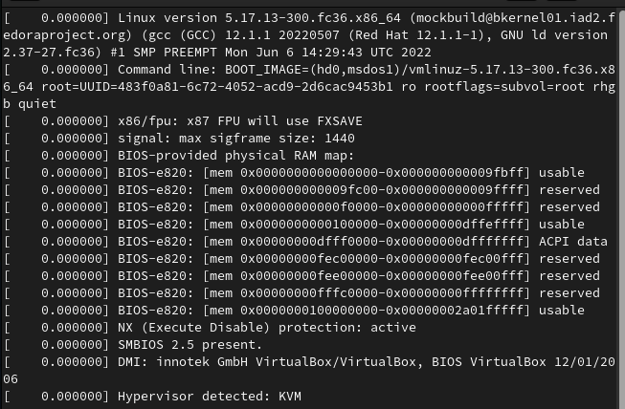
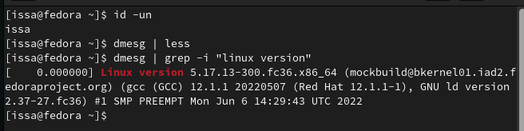
Цель работы
Целью данной работы является приобретение практических навыков установки опера-
ционной системы на виртуальную машину, настройки минимально необходимых для
дальнейшей работы сервисов.
Домашнее задани :
1 : Версия ядра Linux (Linux version).

Slide 3
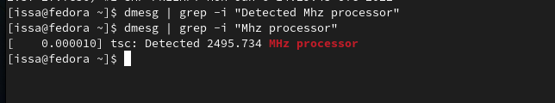
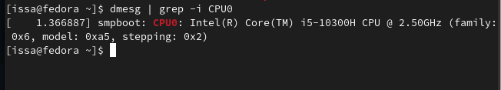
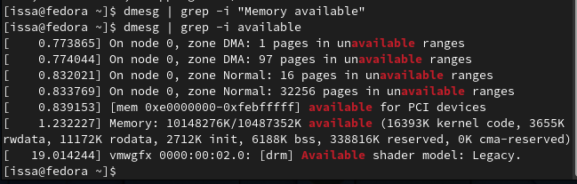
2 : Частота процессора (Detected Mhz processor).
3 : Модель процессора (CPU0).
4. Объем доступной оперативной памяти (Memory available).

Slide 4

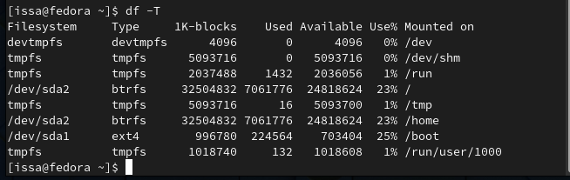
5 : Тип обнаруженного гипервизора (Hypervisor detected).
6 : Тип файловой системы корневого раздела.

Slide 5
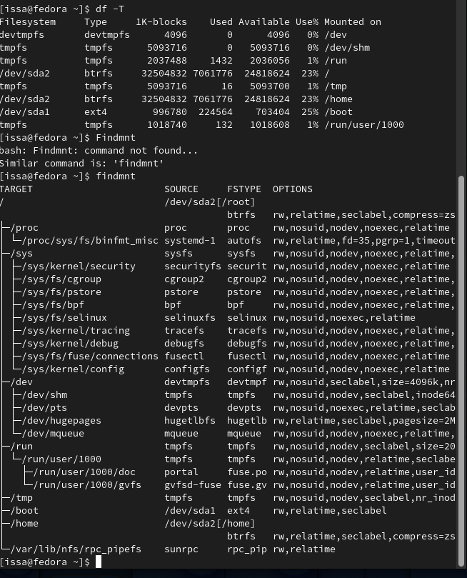
7 : Последовательность монтирования файловых систем.

Slide 6
Контрольные вопросы
1. Какую информацию содержит учётная запись пользователя?
- Утётные записн , системное имя , илентификатор пользователя , идентификатор группы , полное имя , домашнтй каталог , начальная оболчочка.
2. Укажите команды терминала и приведите примеры:
– для получения справки по команде;
* --help
– для перемещения по файловой системе;
* mv
– для просмотра содержимого каталога;
* ls
– для определения объёма каталога;
* du

Slide 7
– для создания / удаления каталогов / файлов;
Созданая каталогов mkdir
Удаленния каталогов rm -r
Создания файлов touch
Удаления файлов rm
– для задания определённых прав на файл / каталог;
Chmod
Случай : сhmod 755 /somefile
– для просмотра истории команд.
.history
3. Что такое файловая система? Приведите примеры с краткой характеристикой.
4. Как посмотреть, какие файловые системы подмонтированы в ОС?
Findmnt
Df –T
5. Как удалить зависший процесс?
kill

Slide 8
вывод :
Я научился устанавливать систему LINUX и базовым навыкам работы

